Slide 1

Công nghệ 10
Công nghệ trồng trọt
Chủ đề 4: Công nghệ giống cây trồng
Bài 9. Giống cây trồng

Slide 2



Slide 3

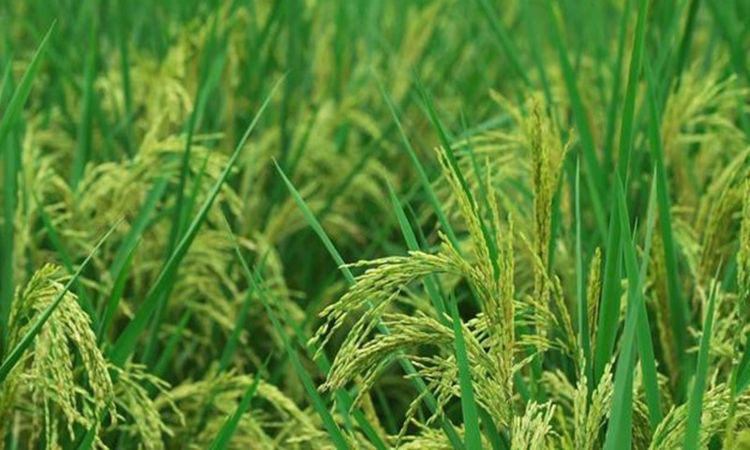
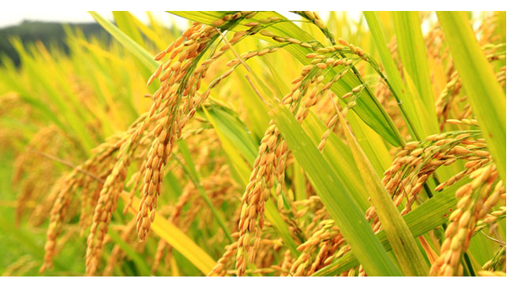
Em hiểu như thế nào về câu tục ngữ: “Tốt giống, tốt má, tốt mạ, tốt lúa”.

Slide 4


Slide 5

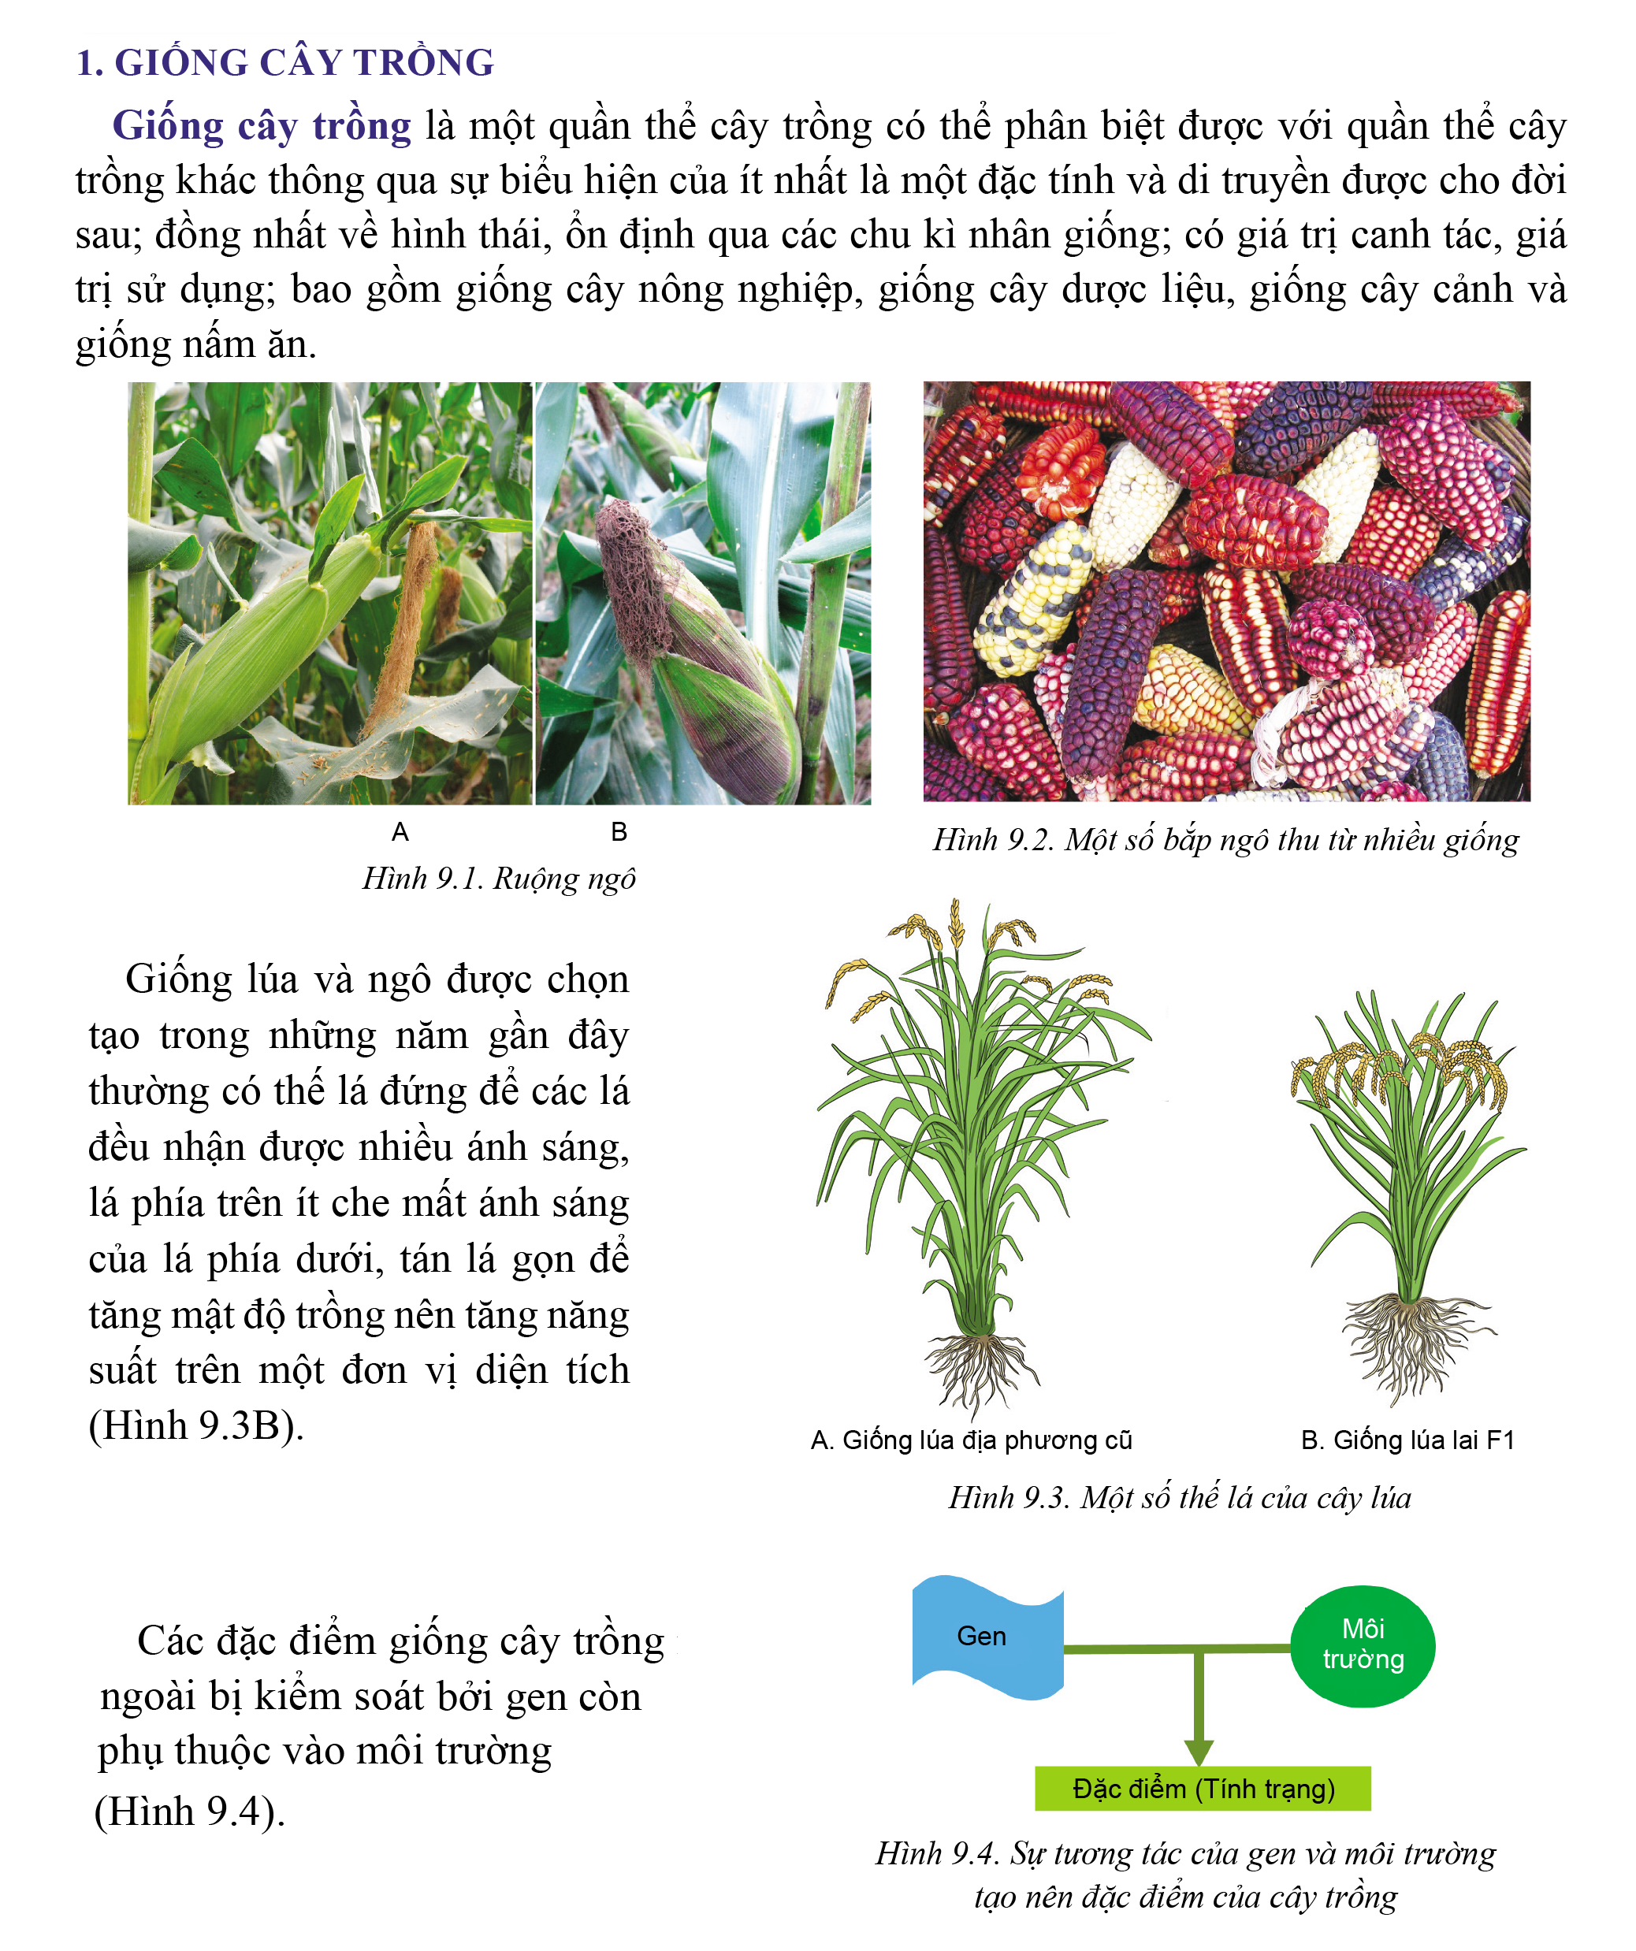
1. Giống cây trồng
Quan sát hình ảnh và hoàn thành các yêu cầu sau:

Slide 6
a. Hoàn thành bảng sau:
Đặc điểm so sánh | Bắp ngô hình 9.1A | Bắp ngô hình 9.1B
Hình dạng
Màu sắc lá bao bắp ngô
Màu sắc râu ngô
Thuôn và dài
Mập
Màu xanh
Màu tím
Màu nâu
Màu tím

Slide 7

b. Hãy so sánh sự giống và khác nhau về hình dạng và màu sắc của hạt ngô trong hình 9.2.
Giống nhau:
  Các hạt ngô trên bắp ngô có hình dạng và cách sắp xếp trên bắp ngô tương đối giống nhau.
  Màu sắc ở một số bắp giống nhau.
Khác nhau: Kích thước và độ lớn của hạt (trắng,vàng, tím…), số lượng và sự phối trộn các hạt có màu sắc khác nhau trên cùng một bắp.

Slide 8
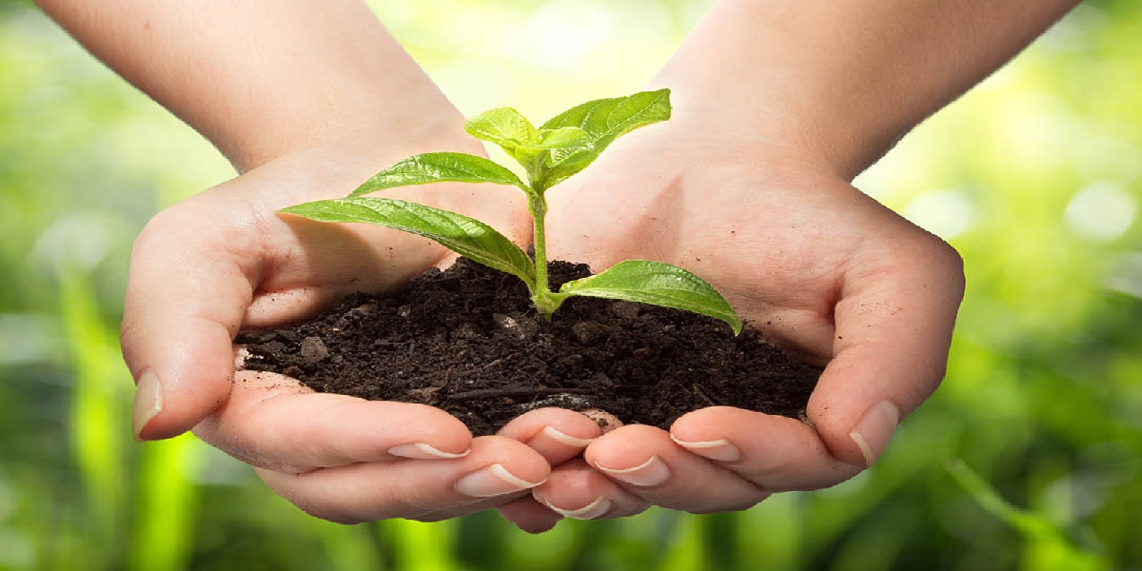
1. Giống cây trồng
Khái niệm: Giống cây trồng là một quần thể cây trồng có thể phân biệt được với quần thể cây trồng khác thông qua sự biểu hiện của ít nhất là một đặc tính và di truyền được cho đời sau; đồng nhất về hình thái, ổn định qua các chu kì nhân giống; có giá trị canh tác, giá trị sử dụng…
Giống cây trồng ngoài bị kiểm soát bởi gen còn chịu sự tác động của môi trường.

Slide 9
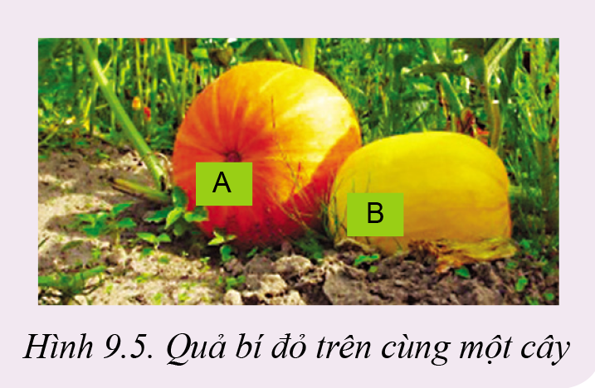
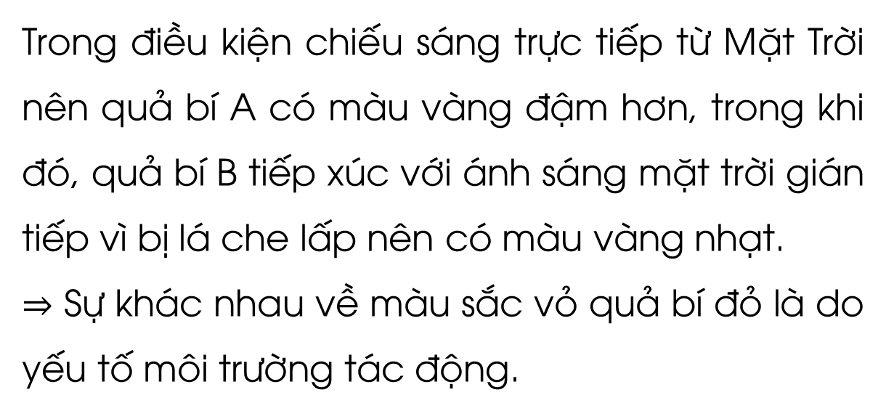
Quan sát hình 9.5 và giải thích vì sao lại có sự khác nhau về màu sắc của hai quả bí đỏ A và B trên cùng một cây?
Trong điều kiện chiếu sáng trực tiếp từ Mặt Trời nên quả bí A có màu vàng đậm hơn, trong khi đó, quả bí B tiếp xúc với ánh sáng mặt trời gián tiếp vì bị lá che lấp nên có màu vàng nhạt.
$⇒$ Sự khác nhau về màu sắc vỏ quả bí đỏ là do yếu tố môi trường tác động.

Slide 10
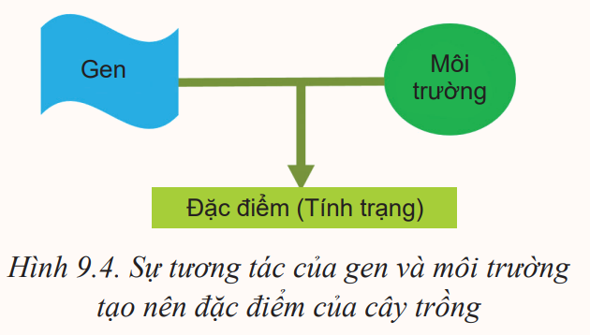
1. Giống cây trồng
Các đặc điểm giống cây trồng ngoài bị kiểm soát bởi gen còn phụ thuộc vào môi trường.

Slide 11
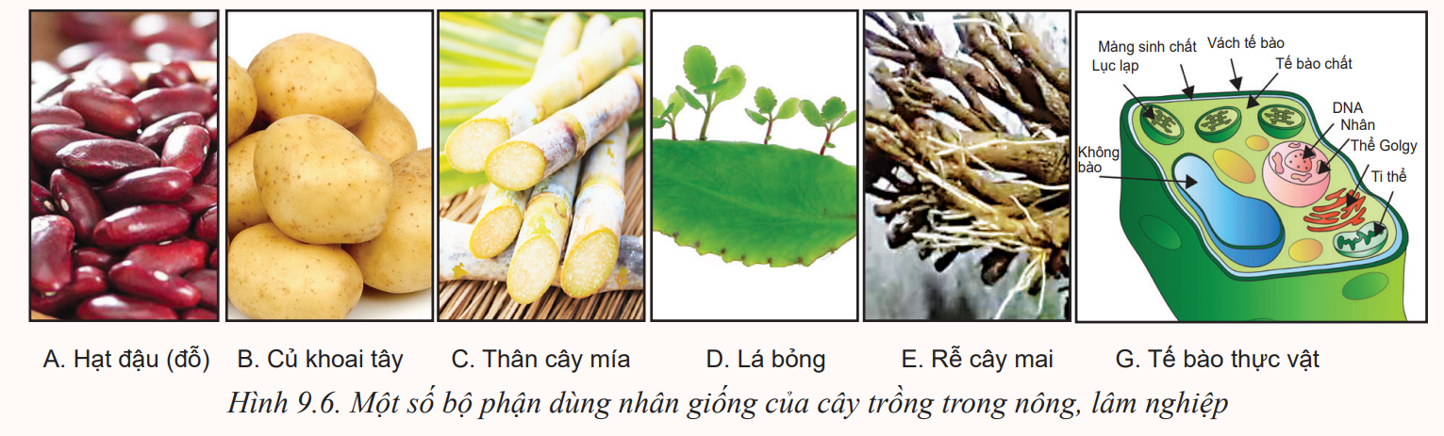
1. Giống cây trồng
Vật liệu nhân giống cây trồng được sử dụng trong sản xuất nông nghiệp và lâm nghiệp có thể là hạt, củ, thân, lá, rễ, tế bào thực vật,...

Slide 12
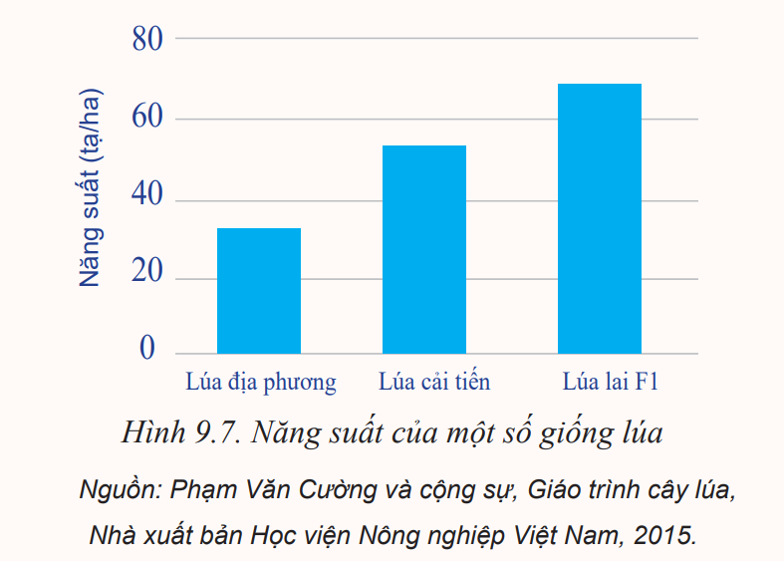
2. Vai trò của giống cây trồng
Hoạt động nhóm thảo luận trả lời các câu hỏi sau:
Hãy nhận xét về năng suất của các giống lúa trong Hình 9.7.

Slide 13
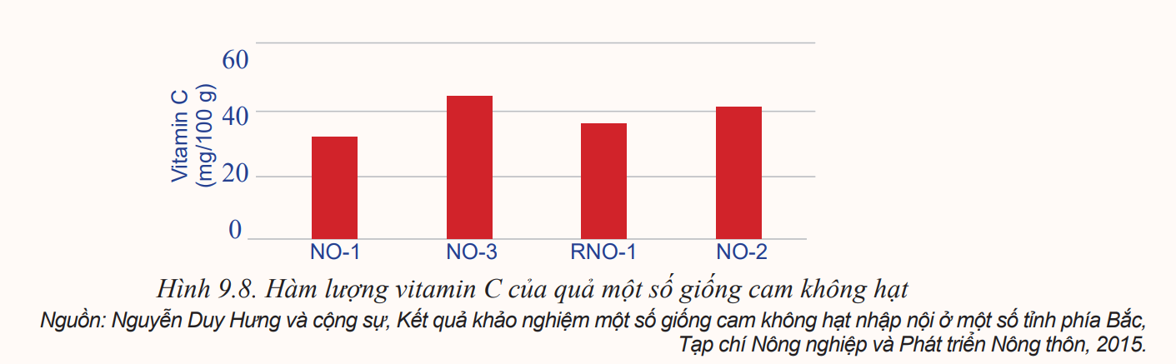
2. Vai trò của giống cây trồng
Hoạt động nhóm thảo luận trả lời các câu hỏi sau:
So sánh hàm lượng vitamin C của các giống cam trong Hình 9.8.

Slide 14
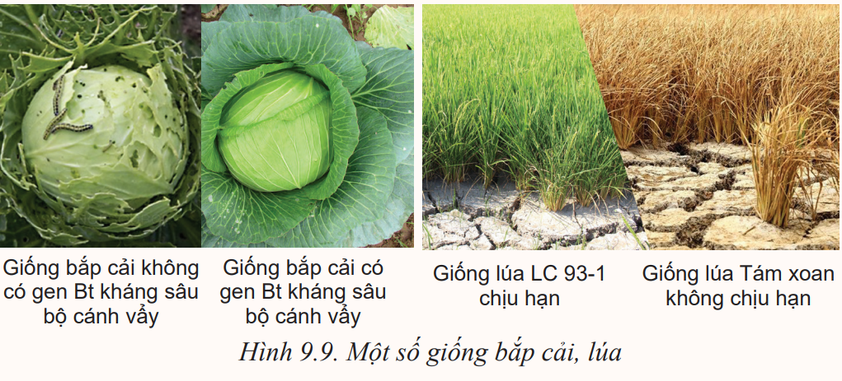
2. Vai trò của giống cây trồng
Hoạt động nhóm thảo luận trả lời các câu hỏi sau:
Ngoài những giống cây ở Hình 9.9, em hãy kể thêm những giống cây kháng bệnh, chịu hạn khác.

Slide 15
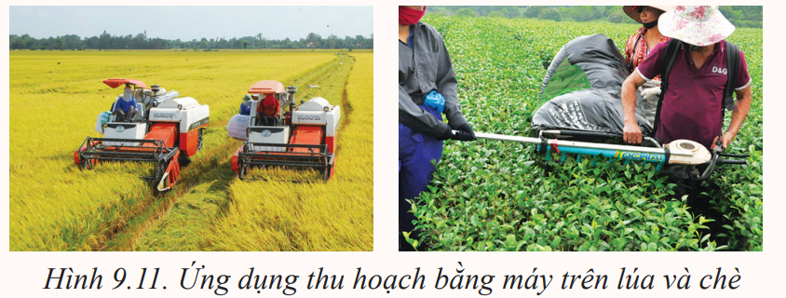
2. Vai trò của giống cây trồng
Hoạt động nhóm thảo luận trả lời các câu hỏi sau:
Những giống cây trồng nào ở địa phương em có thể thu hoạch bằng máy? Chúng có những đặc điểm hình thái đặc trưng gì?
Vai trò của giống cây trồng trong sản xuất nông nghiệp?

Slide 16
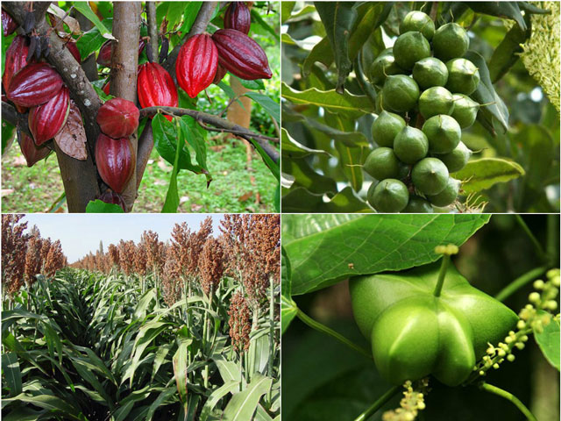
2. Vai trò của giống cây trồng
Giống cây có vai trò quan trọng trong sản xuất nông nghiệp.
Vai trò của giống cây trồng:
Tăng năng suất cây trồng.
Hạn chế sâu bệnh và yếu tố bất lợi cho môi trường.
Tăng được số vụ trồng trong một năm, luân canh cây trồng.
Dễ cơ giới hóa…

Slide 17


Slide 18

Câu 1. Theo em, yếu tố nào sau đây không phải là giống cây trồng tốt:
A. Di truyền được cho đời sau.
B. Đồng nhất về hình thái, ổn định qua các chu kì nhân giống.
C. Có giá trị sử dụng, giá trị canh tác.
D. Được lấy từ các vụ sản xuất gần đây.

Slide 19
Câu 2: Để tạo ra 1 giống cây trồng mới cần tác động lên những yếu tố nào?
A. Gen và ngoại hình.
B. Gen, ngoại hình và môi trường.
C. Gen và môi trường.
D. Ngoại hình và môi trường.

Slide 20
Câu 3: Muốn tăng số vụ trên 1 năm. Theo em giống cây trồng cần có những đặc điểm gì?
A. Có GCT tốt, có khả năng kháng sâu, bệnh, có khả năng chống chịu với điều kiện ngoại cảnh.
B. Có GCT tốt, có năng suất cao, có khả năng chống chịu với điều kiện ngoại cảnh.
C. Có khả năng kháng sâu, bệnh, có khả năng chống chịu với kiện ngoại cảnh, có giá trị canh tác.
D. Có GCT tốt, có giá trị sử dụng, có khả năng chống chịu với điều kiện ngoại cảnh.

Slide 21
Câu 4: Trong những giống cây trồng dưới đây, những giống cây trồng nào được thu hoạch bằng máy?
A. Lúa, lạc, đậu tương, ngô.
B. Lúa, lạc, chè, cà phê.
C. Lúa, ngô, khoai lang, sắn.
D. Ngô, chè, lạc, sắn.

Slide 22
Câu 5. Giống cây trồng không có vai trò nào dưới đây:
A. Năng suất cao, chất lượng tốt.
B. Trồng được nhiều vụ trong năm.
C. Giảm số nhân công lao động.
D. Giảm sâu, bệnh hại.

Slide 23


Slide 24

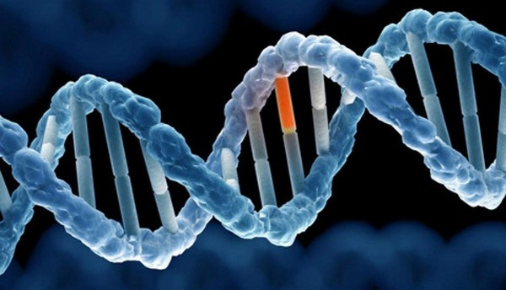

Câu 1. Theo em, để tạo ra một giống cây trồng mới cần tác động lên những yếu tố nào?
Trả lời
Để tạo ra một giống cây trồng mới cần tác động lên những yếu tố gen và yếu tố môi trường.

Slide 25
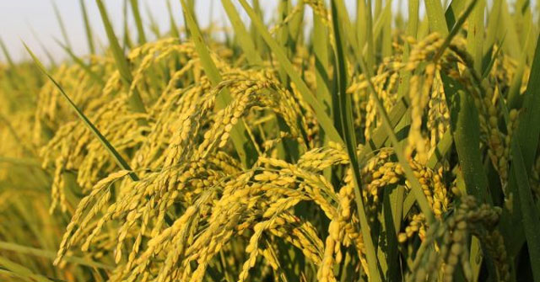
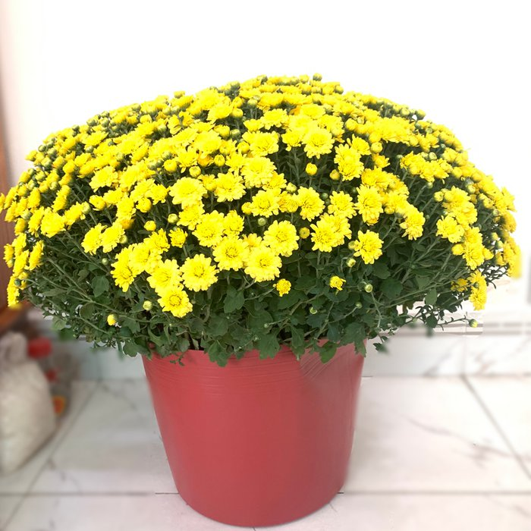

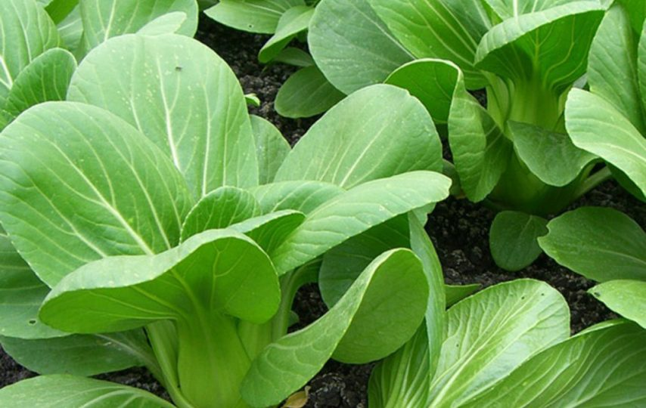
Câu 2. Khảo sát các giống cây trồng ở địa phương em và đề xuất một số phương án giúp cơ cấu mùa vụ hợp lí.

Slide 26


Slide 27

Giống cây trồng là một quần thể cây trồng có thể phân biệt được với quần thể cây trồng khác thông qua sự biểu hiện của ít nhất là một đặc tính và di truyền được cho đời sau; đồng nhất về hình thái, ổn định qua các chu kì nhân giống; có giá trị canh tác, giá trị sử dụng; bao gồm giống cây nông nghiệp, giống cây dược liệu, giống cây cảnh và giống nấm ăn.
Giống tốt đem lại lợi ích cho con người như năng suất cao, chất lượng tốt, dễ cơ giới hoá, giảm sâu bệnh hại hay trồng được nhiều vụ trong năm.

Slide 28


Hướng dẫn về nhà
Củng cố lại kiến thức đã học ở Bài 9
Hoàn thành nhiệm vụ được giao
Xem trước nội dung Bài 10

Slide 29


Slide 30


Like fanpage Hoc10 - Học 1 biết 10 để nhận thêm nhiều tài liệu giảng dạy
theo đường link:
Hoc10 – Học 1 biết 10
Hoặc truy cập qua QR code

